Slide 1


目 录
绪论
1
2
群-Group
3
环-Ring
4
域-Domain

Slide 2
第 6 讲
第二章 群 论（4）
-§4 正规子群与商群(2课时)

Slide 3
主要内容
子群的陪集
Lagrange定理
Lagrange定理的应用
正规子群与商群

Slide 22
三、右陪集与左陪集的对应关系

Slide 25
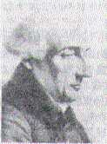

Slide 30
性质定理总结

Slide 31
左陪集的基本性质
性质1 设H是群G的子群，则
(1) eH = H;
(2) ∀a∈G 有a∈aH.
性质2 设H是群G的子群，则∀a, b∈G有  a∈bH ⇔ b∈aH ⇔ a⁻¹b∈H ⇔ aH=bH .
性质3 设H是群G的子群, 则
(1) ∀a∈G，aH≠∅ ;
(2) ∀a, b∈G，aH = bH 或 aH∩bH = ∅ ;
(3) ∪aH = G .
性质4 设H是群G的子群，则H的所有左陪集构成的
集族是G的一个划分.

Slide 32
陪集的基本性质
性质5 设H是群G的子群，则  ∀a, b∈G，|aH|=|bH|=|H|=|Ha|=|Hb| .
性质6 设H是群G的子群，令S_{l}为H的所有左陪集构
成的集族，S_{r}为H的所有右陪集构成的集族，则
| S_{l} | = | S_{r} |.

Slide 33
Lagrange定理
定理1 （Lagrange）设G是有限群，H是G的子群，则
| G | = | H | · [G:H]
其中[G:H] 是H在G中的不同左陪集(或右陪集) 个数，
称为H在G 中的指数.
推论1 设G是n阶群，则∀a∈G，|a|是n的因子，且有
a^{n} = e.
推论2 对阶为素数的群G，必存在a∈G使得G = (a).

Slide 34
Lagrange定理的应用
命题：如果群 G 只含 1 阶和 2 阶元，则 G 是Abel群.
例1 证明 6 阶群中必含有 3 阶元.
例2 证明阶小于6 的群都是Abel群.

Slide 35
Lagrange定理的注释
注意：设G是一个n阶有限群，由Lagrange定理可知：G的子群的阶必是n的一个因子.
但反过来，则未必成立，即：
对n的任一因子d，G未必有一个d阶子群.
例如：变换群A₄中就没有6阶子群.
但在群论中有以下结论：
结论：若G是一个有限交换群，则Lagrange定理的逆成立.
例如：若G=(a)是n阶循环群，则对n的每个正因子d，G有且仅有一个d 阶子群.

Slide 36
通过前面学习我们知道，
给了一个群 ，一个子群 ，那么 的一个右陪集 未必等于 的左陪集 ，这一点我们在上一节的例２里已经看到．
那么二者什么时候相等呢？相等时有何特殊性质呢？

Slide 37
伽罗华在180年多前发现，
对任意群G，H是G的任一子群，a为G中任一元，则aH与Ha未必相等，但对于能使aH=Ha成立的子群H则具有特别重要的意义，他把这类子群叫做正规子群（也叫不变子群）。
由它可以定义一种和G相关的新群—商群.

Slide 38

定义 1
则称
是群
的一个正规子群（或不变子群）
记作
$$N$$
例1 任意群G
的两个平凡子群都是正规子群.
例2 交换群的子群都是正规子群.

Slide 39
中心是正规子群吗？
例3 任意群G
称为G的中心。中心都是不变子群。
证明：
注：含于群的中心的子群都是正规子群.

Slide 40
例
解：
因为
所以H不是G的不变子群。
因为
所以N时G的不变子群

Slide 41
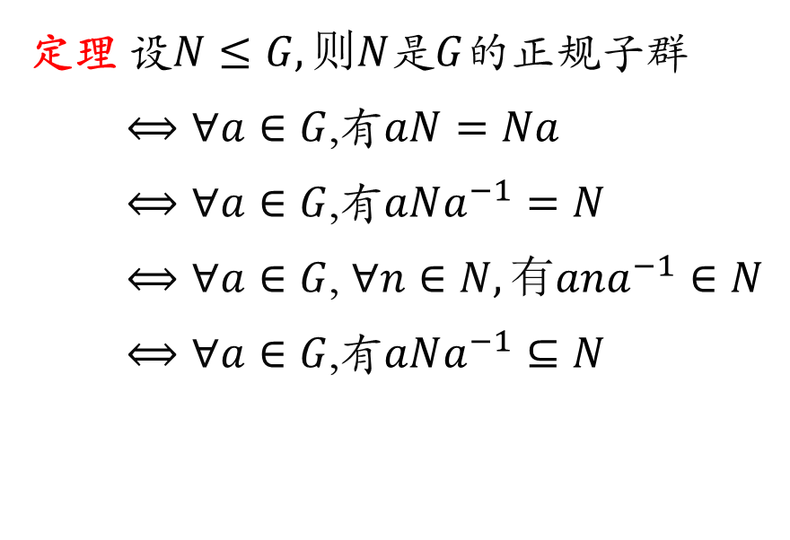
定理 设$N≤G,则N是G$的正规子群
$⟺∀a∈G$,有$aN=Na$
$⟺∀a∈G$,有$aNa^{−1}=N$
$⟺∀a∈G$, $∀n∈N,有ana^{−1}∈N$
$⟺∀a∈G$,有$aNa^{−1}⊆N$
由前面讨论可知：由不变子群确定的群的左右陪集分解是
一回事。

Slide 42




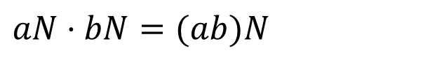

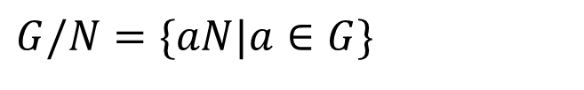
问： ,
$$S_{L}=\{aH|a∈G\}$$
$$H≤G$$
关于子集乘法做成群吗？
定理：
$$N$$
$$G$$
$$，G/N=\{aN|a∈G\}$$
关于乘法
做成群.
$$aN⋅bN=(ab)N$$
且称
$$G/N=\{aN|a∈G\}$$
为G关于N的商群。

Slide 43




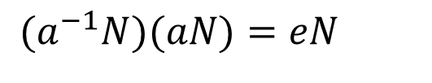
证明：
①
$$N\text{=}\text{e}N∈G/N$$
，故非空；
② 乘法运算是封闭的（该乘法是代数运算）：
③
$$(aNbN)cN=aN(bNcN)=(abc)N$$
，有结合律；
④
$$(eN)(aN)=aN$$
,有左单位元
$$eN=N$$
；
⑤
$$(a^{−1}N)(aN)=eN$$
,每个元有逆元.

Slide 44
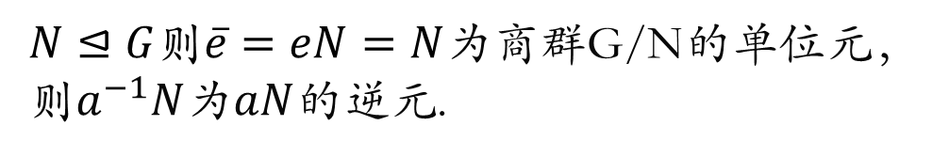
对于商群：
商群G/N的阶=[G: N].
2)如果G是有限群, 则商群
G/N的阶=[G: N]=|G|/|N|
3)有限群的商群还是有限群, 且其任一商群的阶是群阶数的因数.
4)
$N⊴G$则$\overline{e}=eN=N$为商群G/N的单位元，
则$a^{−1}N$为$aN$的逆元.

Slide 45

5)交换群的任一子群都是交换群, 且其商群也是交换群.
6)循环群的任一子群为不变子群，任一商群都是循环群.
证明：设
为循环群,
$$N≤G$$
，因循环群为交换群，
且循环群的子群为循环群，故N是G的不变子群。
所以
为循环群.

Slide 46
从商群的角度重新认识剩余类加群
第一，回忆剩余类加群。
第二，重新认识 。设

Slide 47
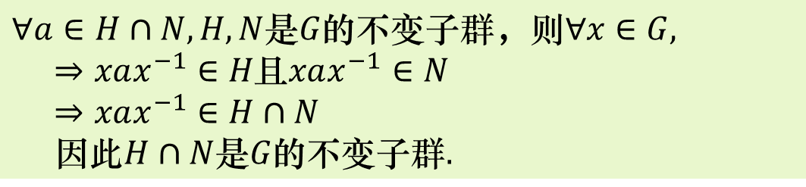
性质 群G的任何两个不变子群的交还是的不变子群.
证明：首先由前面可知它是子群；而且
$$∀a∈H∩N,H,N是G的不变子群，则∀x∈G,$$
$$⇒xax^{−1}∈H且xax^{−1}∈N$$
$$⇒xax^{−1}∈H∩N \\ 因此H∩N是G的不变子群.$$

Slide 48
性质2 不变子群与子群的乘积是子群；
性质3 不变子群与不变子群的乘积是不变子群.
我们知道“子群”的概念具有传递性:
，
那么“正规子群”是否也具有传递性呢？
例
不是
的不变子群.

Slide 49
注：
，但N未必是的不变子群，
即无传递性.

Slide 50

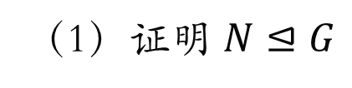

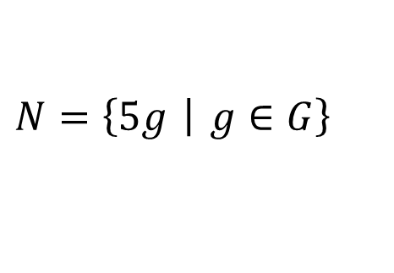


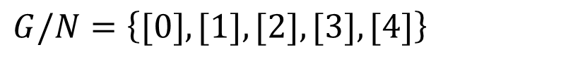
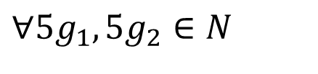

补例1
设G为整数加群,
$$N=\left\{5g \left| g∈G\right.\right\}$$
（1）证明 $N⊴G$
；（2）求G/N
$$∀5g_{1},5g_{2}∈N$$
$$5g_{1}−5g_{2}=5(g_{1}−g_{2})∈N$$
$$⇒N≤G$$
$$∀5g∈N,∀a∈G,$$
$$a+5g+(−a)=5g∈N$$
$$⇒N⊴G$$
$$G/N=\left\{[0],[1],[2],[3],[4]\right\}$$

Slide 51
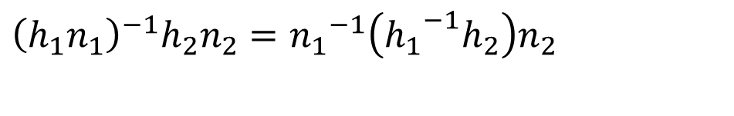
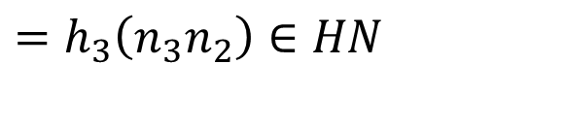

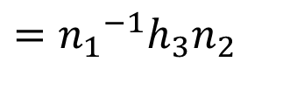
性质2
假定H是G的子群，N是G的不变子群，则HN是G的子群.
证明：
$$∀h_{1}n_{1},h_{2}n_{2}∈HN,(h_{1},h_{2}∈H,n_{1},n_{2}∈N)$$
$${\left(h_{1}n_{1}\right)}^{−1}h_{2}n_{2}={n_{1}}^{−1}\left({h_{1}}^{−1}h_{2}\right)n_{2}$$
$$={n_{1}}^{−1}h_{3}n_{2}$$
$$=h_{3}n_{3}n_{2}$$
$$=h_{3}\left(n_{3}n_{2}\right)∈HN$$

